Slide 1
Ab 6 Jahren
Ein Ausflug in den Zoo
Ein Hörspiel

Slide 2
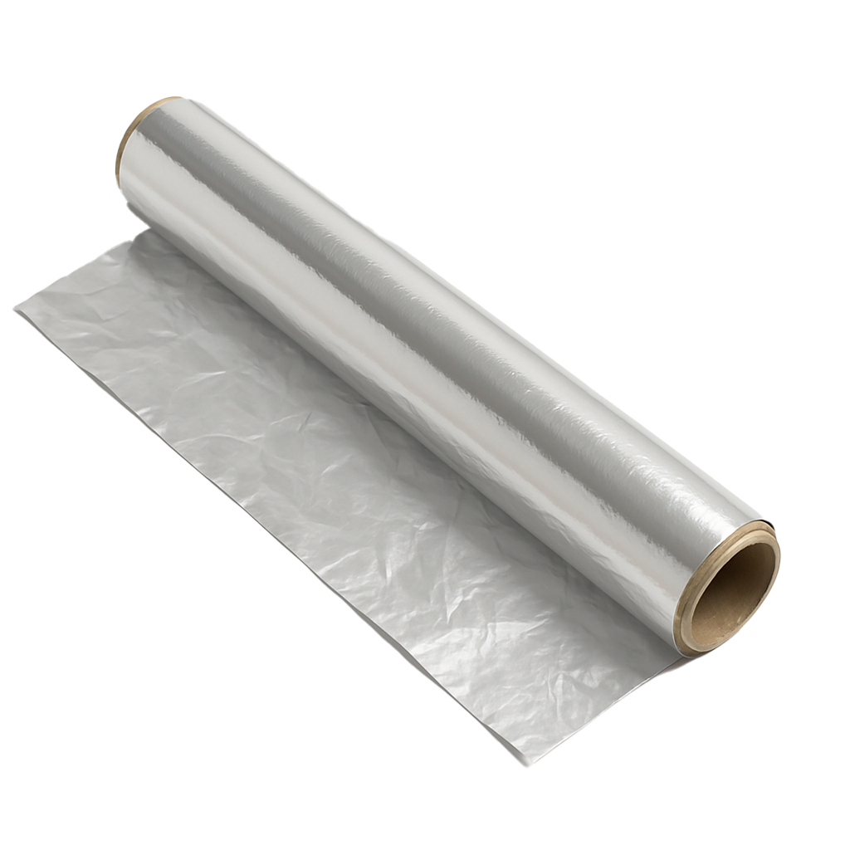
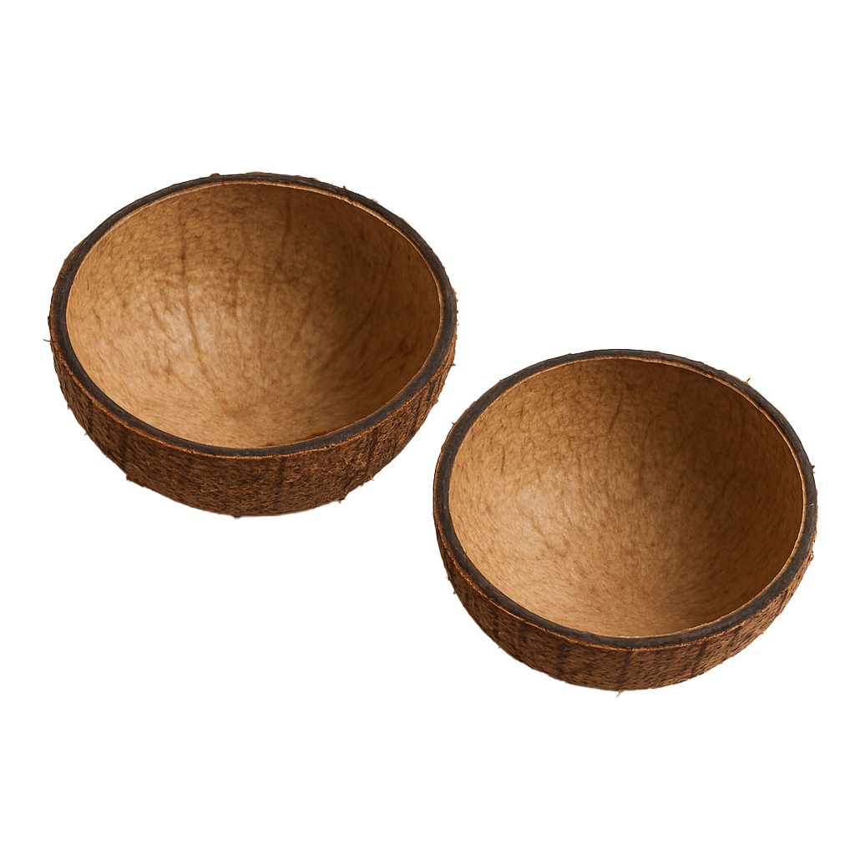
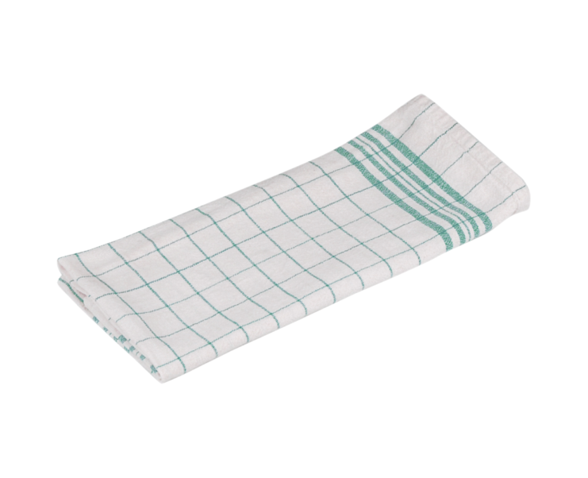
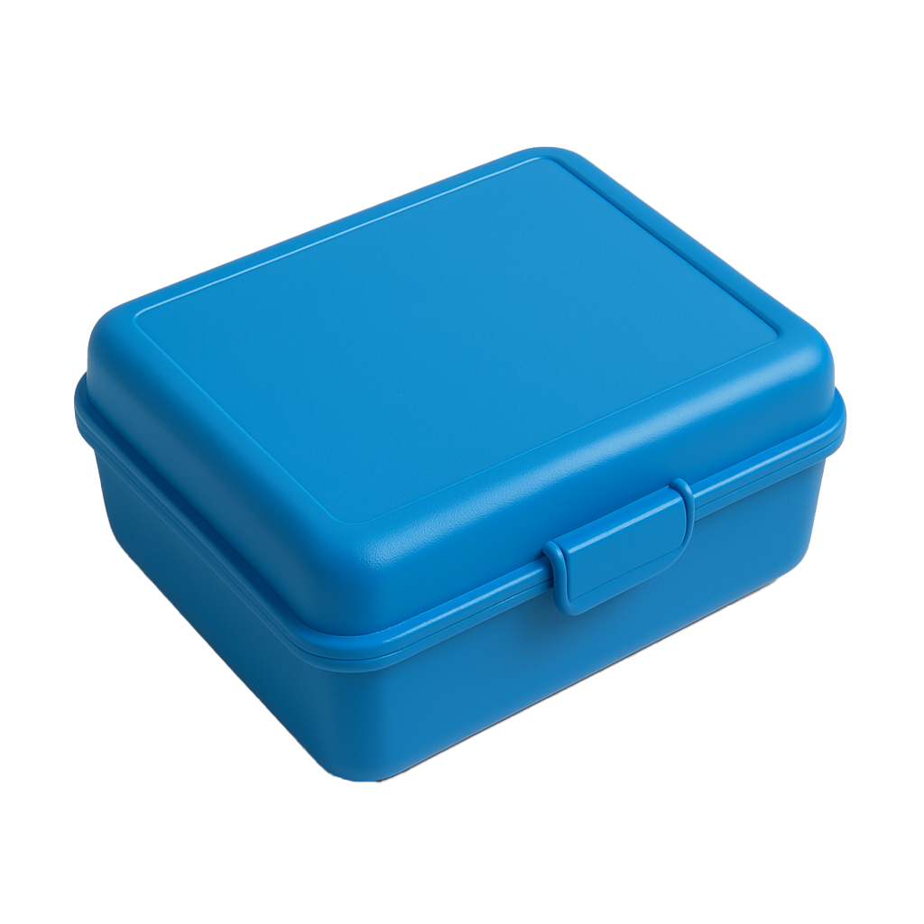
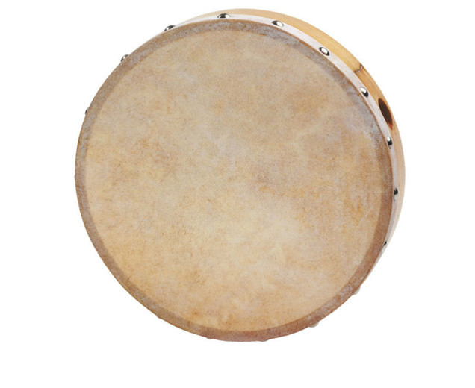
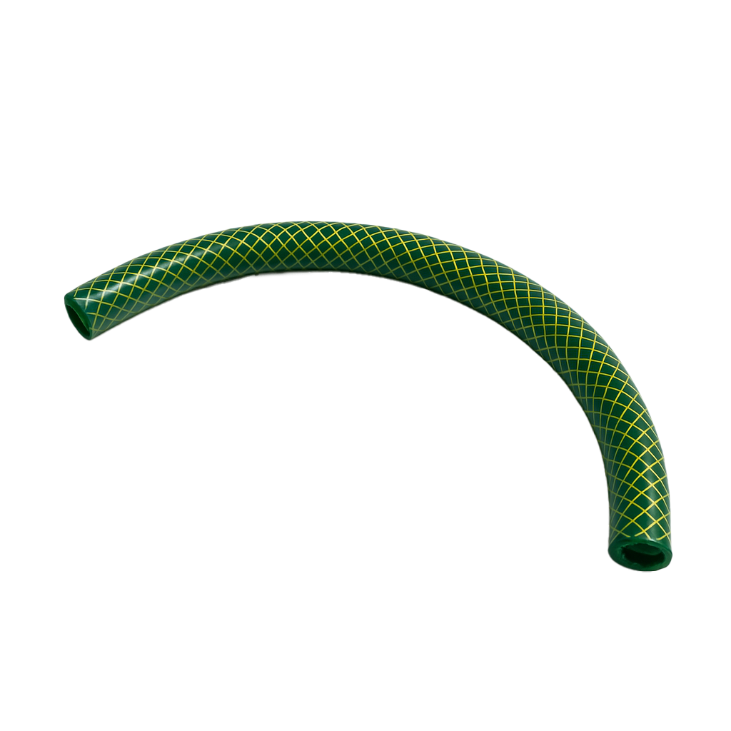
Mit diesen Materialien können Sie die Geräusche produzieren:

Slide 3
Alle Kinder
(rufen fröhlich)
Heute machen wir einen Ausflug.

Slide 4
Erzählkind 1
Die Klasse (Name der Klasse einfügen) macht heute einen Ausflug in den Zoo.

Slide 5
Geräusch: Alle Kinder
(Aufgeregtes Geplauder und Lachen)

Slide 6
Erzählkind 2
Gemeinsam fahren sie mit dem Bus.

Slide 7
Erzählkind 3
Dabei singen sie Lieder und klatschen im Takt.

Slide 8
Geräusch: Alle Kinder
(Lied singen und dazu im Takt klatschen)

Slide 9
Erzählkind 4
Die Busfahrt ist zu Ende. Da vorne ist schon der Zoo.

Slide 10
Erzählkind 5
Zum Glück ist die Schlange an der Kasse nicht so lang.

Slide 11
Geräusch
oder
Geräusch einer Kasse (Z.B. mit Spielzeugkasse/Glockenspiel) Stimme: Hereinspaziert! Viel Spaß im Zoo!

Slide 12
Erzählkind 1
Gemeinsam mit den Lehrkräften spazieren die Kinder durch den Zoo.

Slide 13
Erzählkind 2
Hört mal! Da kreischt ein Papagei!

Slide 14
Geräusch
Vogelgeflatter auf der nächsten Folie
Kreischen eines Papageis (Nase zuhalten und mit der Stimme nachmachen)

Slide 15
Geräusch
Handtuch spannen und lockern

Slide 16
Erzählkind 3
Die Klasse macht sich auf den Weg zum Löwengehege.

Slide 17
Geräusch
Lautes Brüllen der Löwen (2-3 Kinder imitieren die Löwen mit ihrer Stimme)

Slide 18
Erzählkind 4
Weiter geht es zum Affenhaus.

Slide 19
Geräusch
Lautes Brüllen der Affen (2-3 Kinder imitieren die Affen mit ihrer Stimme)

Slide 20
Erzählkind 5
Plötzlich schnappt sich ein Affe die Kappe von … (beliebigen Namen einfügen).

Slide 21
Alle Kinder
(rufen)
Oh nein!

Slide 22
Erzählkind 1
Puh, Glück gehabt! Der Affe hat die Kappe wieder zurückgegeben.

Slide 23
Erzählkind 2
Aber jetzt schnell! Da vorne marschieren zwei Elefanten!

Slide 24
Geräusch
Trompeten der Elefanten (In einen Gartenschlauch tröten)
Marschieren der Elefanten (Auf eine Trommel schlagen)

Slide 25
Lehrkraft
Was meint ihr? Wie viel wiegt wohl ein ausgewachsener Elefant?

Slide 26
Alle Kinder
(antworten durcheinander mit ihren Ideen)

Slide 27
Lehrkraft
Ein Elefant ist ca. 3 bis 6 Tonnen schwer.

Slide 28
Alle Kinder
Woooooooow!!!

Slide 29
Erzählkind 3
Zeit für eine Pause. Gemeinsam essen die Kinder ihr mitgebrachtes Picknick.

Slide 30
Geräusch
Essensgeräusche (z. B. in eine Möhre beißen, leise schmatzen)
Essen auspacken (Alufolie manipulieren/Brotdose öffnen)

Slide 31
Erzählkind 4
Nach der Pause warten im Streichelzoo schon die Ziegen und Schafe.

Slide 32
Geräusch: Alle Kinder
Geräusche von Schafen und Ziegen (mit den eigenen Stimmen nachahmen)

Slide 33
Erzählkind 5
Ein paar Kinder geben den Tieren vorsichtig Futter.

Slide 34
Erzählkind 1
Denn hier im Streichelzoo ist Anfassen erlaubt!

Slide 35
Erzählkind 2
Auf einer Koppel, gleich neben dem Streichelzoo, sind viele Pferde zu sehen.

Slide 36
Geräusch
Wiehern der Pferde (mit dem Mund Geräusche machen)
Trappeln der Pferde (2 Kokosnusshälften rhythmisch aufeinander schlagen)

Slide 37
Erzählkind 3
Es ist spät geworden.
Zeit, um zurück zur Schule zu fahren.

Slide 38
Erzählkind 4
Glücklich und müde genießen die Kinder die Rückfahrt im Bus.

Slide 39
Geräusch
Gähnen und sich strecken (mit dem Mund Geräusche machen)

Slide 40
Erzählkind 5
Das war ein schöner Ausflug!

Slide 41
Alle Kinder
(rufen fröhlich)
Ende

Slide 42
Erzählerkind 1
Erzählerkind 2
Erzählerkind 3
Erzählerkind 4
Erzählerkind 5
Kasse / Stimme
Kreischen Papagei
Fliegen Papagei
Löwe brüllt
Löwe brüllt
Affe brüllt
Affe brüllt

Slide 43
Elefant trötet
Elefant trampelt
Schmatzen
Schmatzen
Brotdose öffnen
Alufolie manipulieren
Wiehern der Pferde
Wiehern der Pferde
Pferdegetrappel
Pferdegetrappel
Gähnen
Gähnen

